Slide 1
Decomposing Activities of Daily Living to Discover Routine Clusters
Onur Yuruten Jiyong Zhang and Pearl Pu

Slide 2
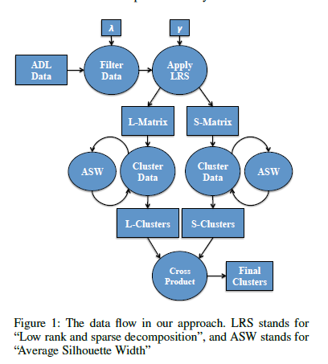
主要方法
光滑滤波
矩阵低秩分解
层次聚类
轮廓系数

Slide 3

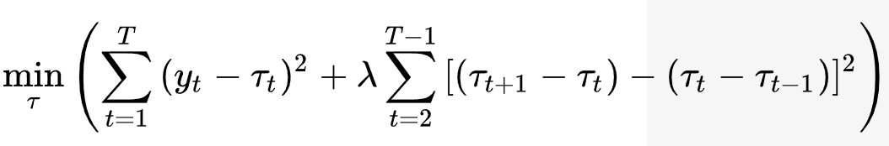
光滑滤波
Hodrick-Prescott滤波器：
移除时间序列中的周期项

Slide 4
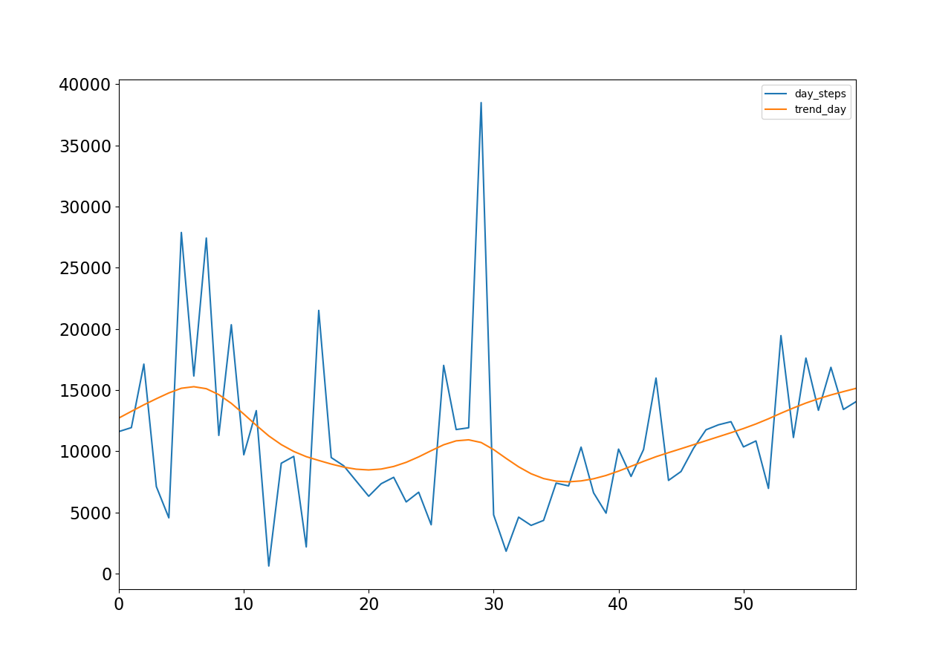
光滑滤波
60天运动步数滤波图
steps
days

Slide 5
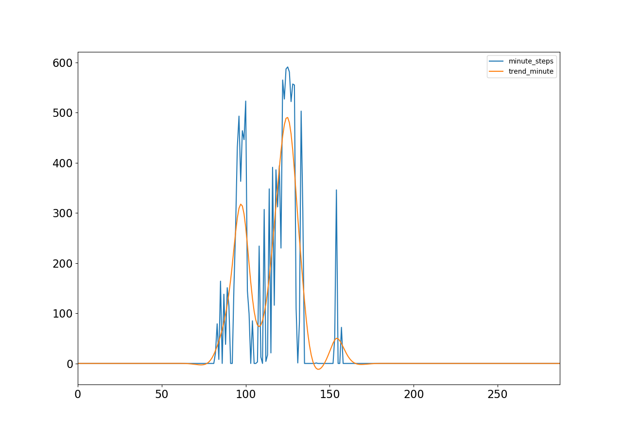
光滑滤波
一天分时步数滤波图
steps
minutes

Slide 6

矩阵分解
实际应用中，给定的数据往往的低秩或者近似低秩的，但是由于随意误差的存在，破坏了原有数据的低秩性。
通过矩阵分解的方法可以恢复矩阵的低秩结构。
$$D=A+E$$
低秩矩阵的求解可以转化为以下的优化问题：
$$\min_{A,E}{{||E||}_{F} s.t. rank\left(A\right)≤r, D=A+E}$$

Slide 7
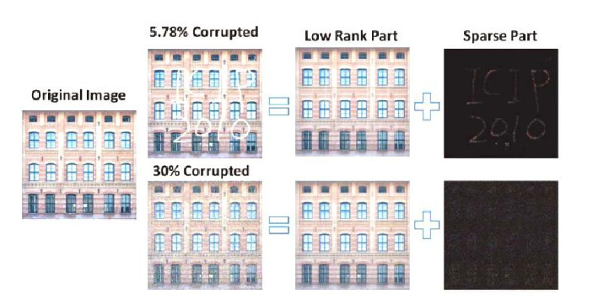
矩阵分解
应用：图像恢复

Slide 8
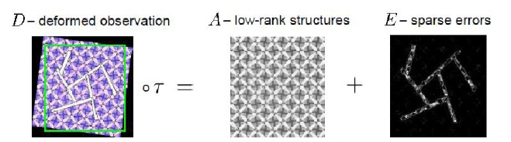
矩阵分解
应用：图像矫正与去噪

Slide 9
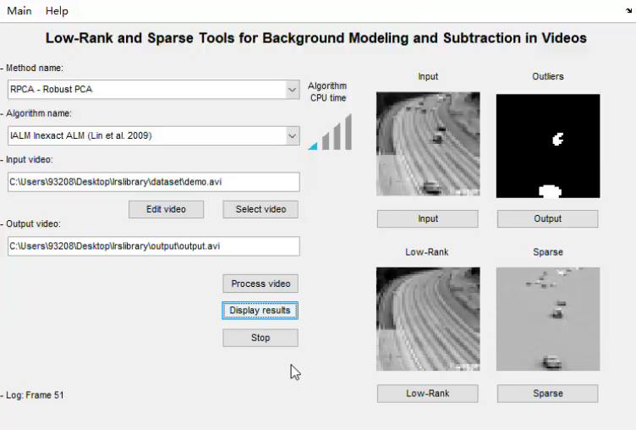
矩阵分解
应用：视频背景提取

Slide 10
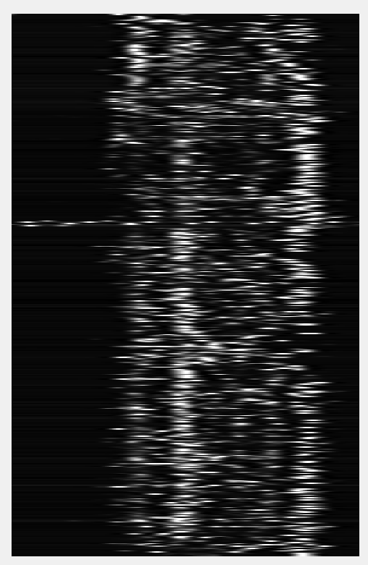
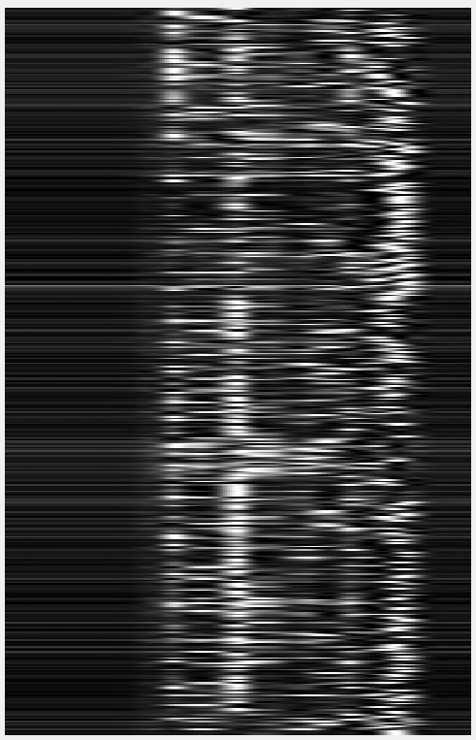
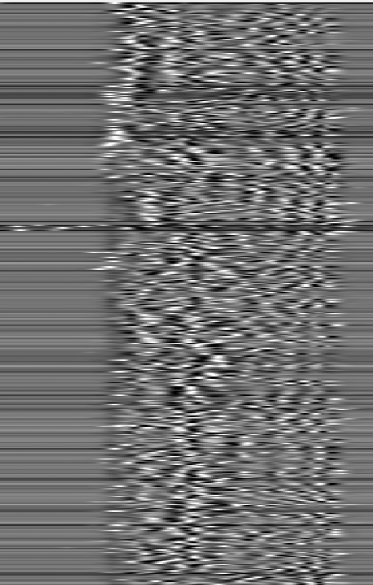
矩阵分解
=
+
449×288
449×288
449×288
Notes:
M原始矩阵，稍微有点混乱
L低秩矩阵，相比于M更加规整，给人的感觉是聚类更加好聚一些

Slide 11
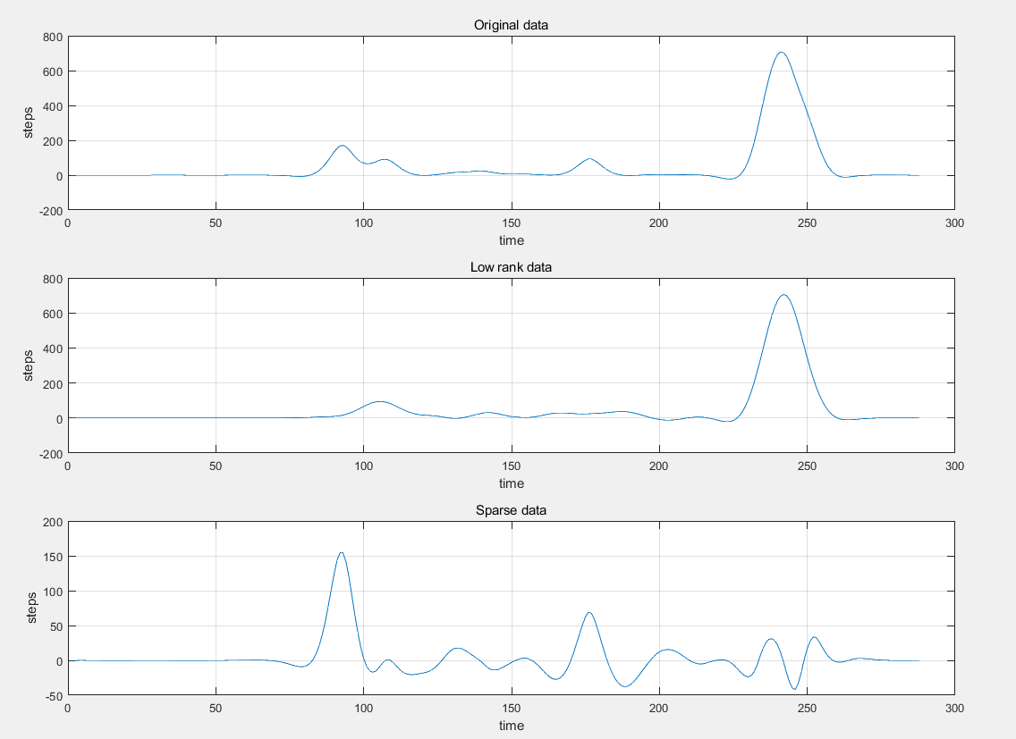
矩阵分解

Slide 12
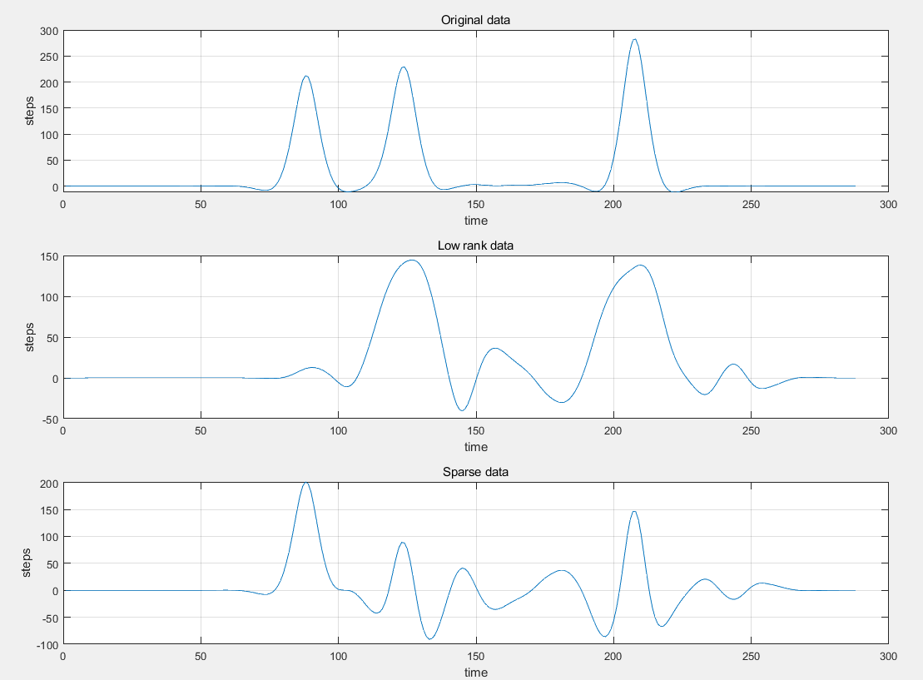
矩阵分解

Slide 13
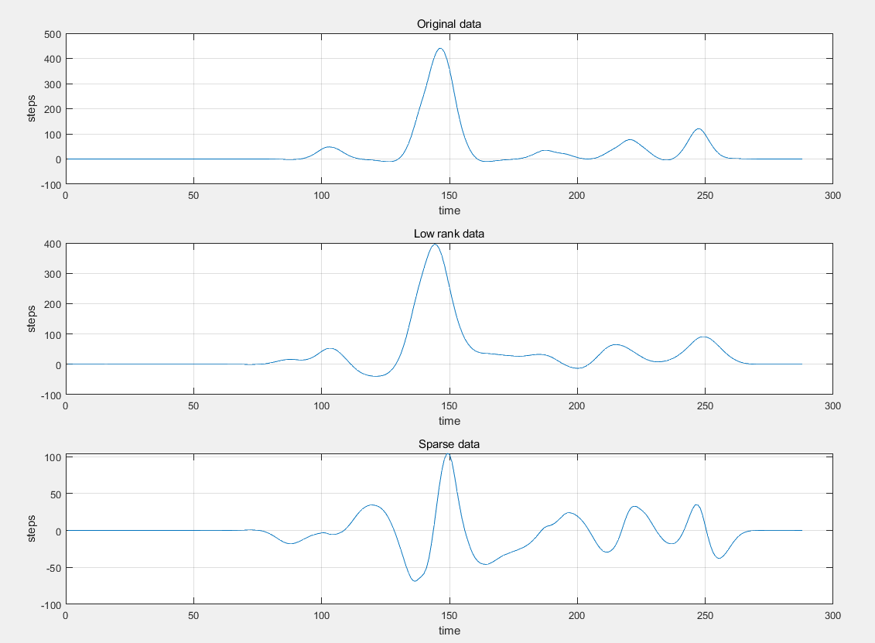
矩阵分解

Slide 14
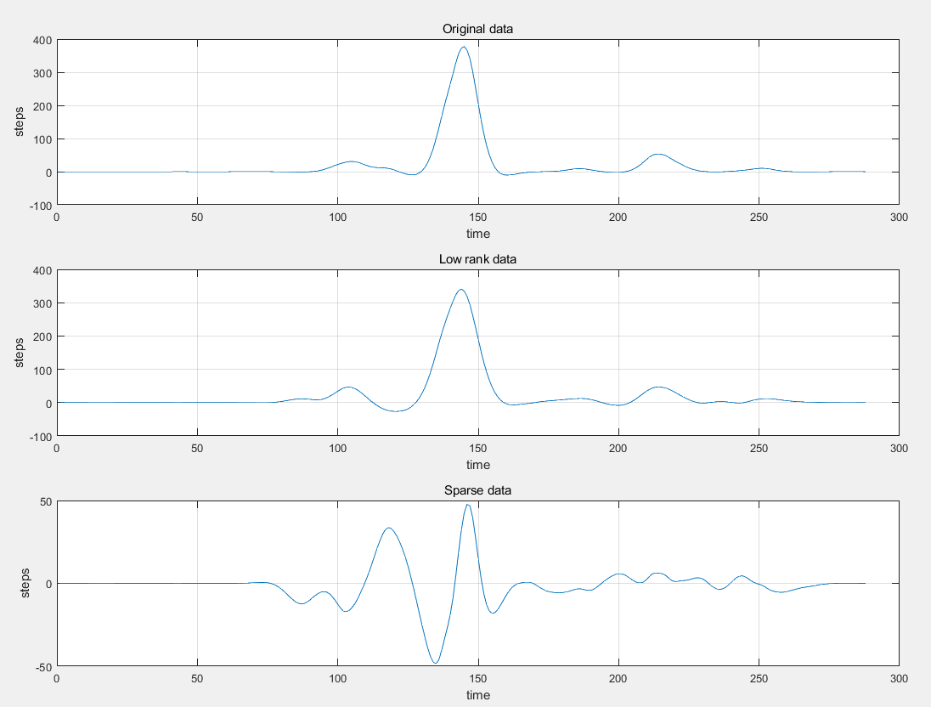
矩阵分解

Slide 15
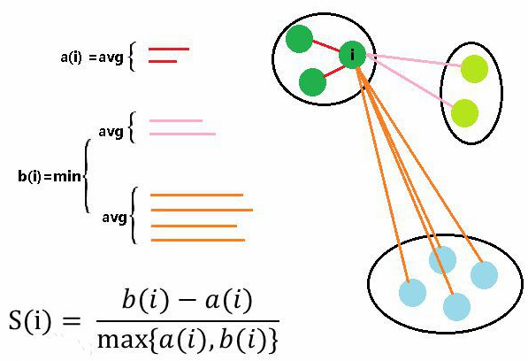
轮廓系数
计算 a(i) = average(i向量到所有它属于的簇中其它点的距离)
计算 b(i) = min (i向量到各个非本身所在簇的所有点的平均距离)
轮廓系数的值是介于 [-1,1] ，越趋近于1代表内聚度和分离度都相对较优

Slide 16
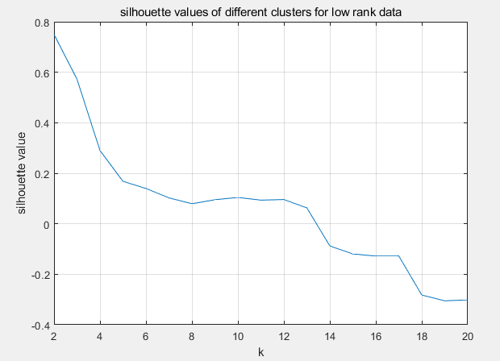
轮廓系数

Slide 17
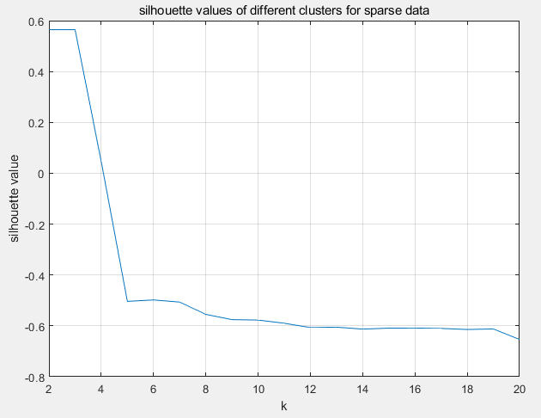
轮廓系数

Slide 18
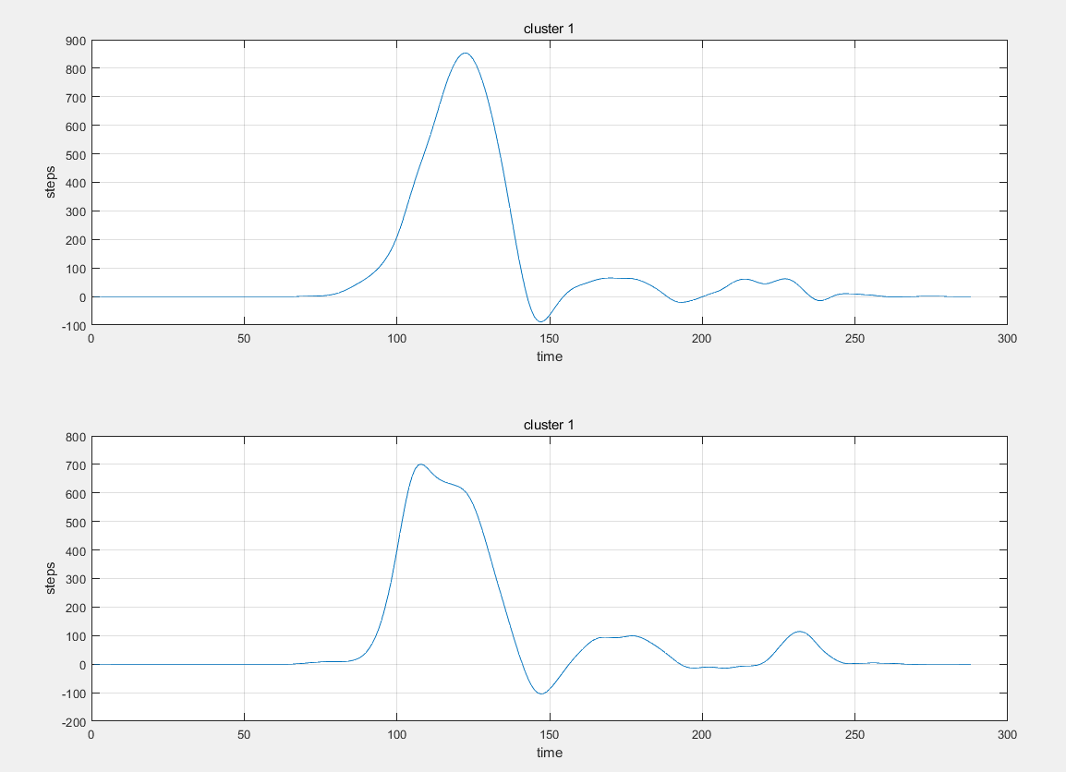
聚类结果
Low rank data

Slide 19
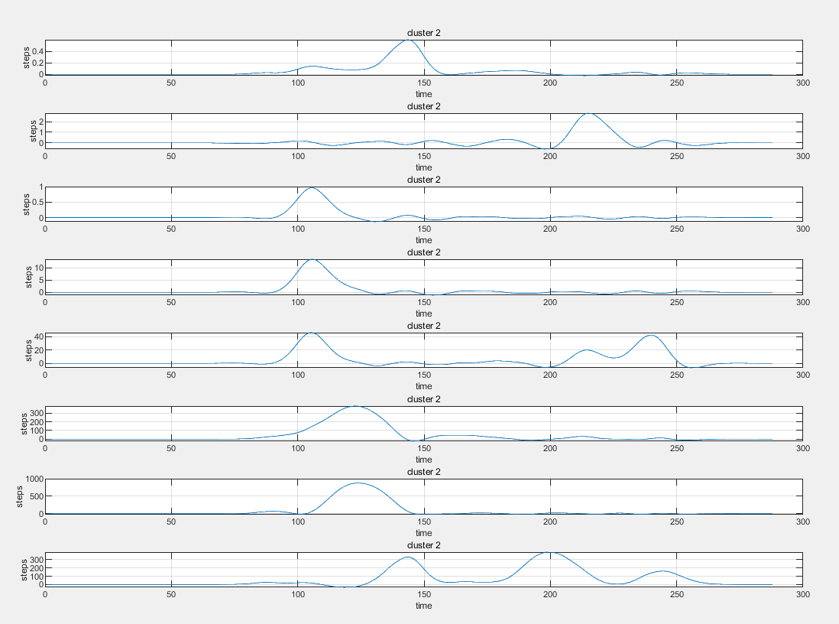
聚类结果
Low rank data

Slide 20
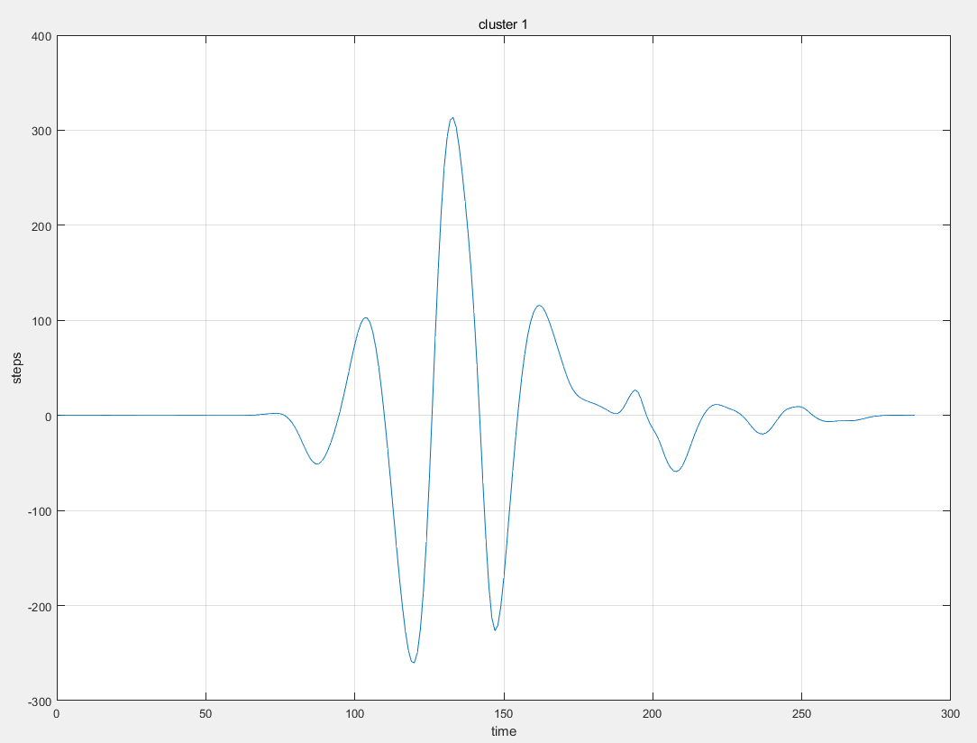
聚类结果
Sparse data

Slide 21
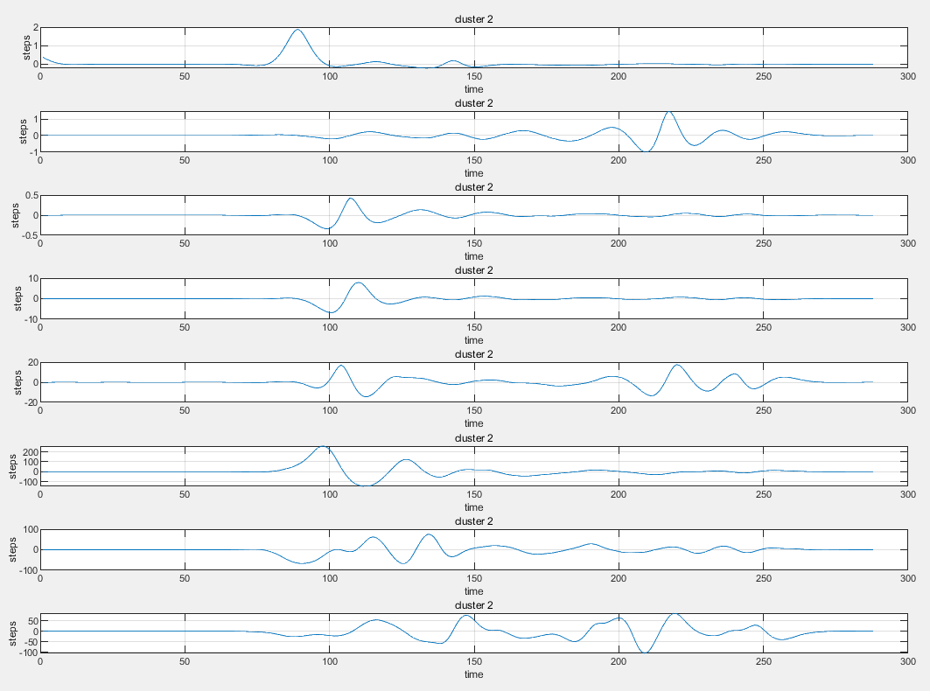
聚类结果
Sparse data

Slide 22
总结
方法新颖，第一次把图像处理的技术应用到时间序列处理上。
但是模型的效果有待商榷
公开数据集CBF Dataset上的效果较好，但模型在E-Walk Dataset和HealthyTogether Dataset上的表现无法考量

